Slide 1

Provoz obchodu a služeb
jaro 2019

Slide 2
Historie trhu
Provoz obchodu a služeb
TRH
je oblast ekonomiky, kde dochází k střetu nabídky a poptávky; ke směně statků, zprostředkovanou penězi
je nejdokonalejším regulátorem a stimulátorem ekonomického rozvoje = optimální alokace zdrojů
zdroje = výrobní faktory (strana nabídky)
(EKON: práce; půda; kapitál / PH: práce, majetek, materiál)
potřeby = nedostatek na straně spotřeby
(Maslowova pyramida potřeb…)

Slide 3
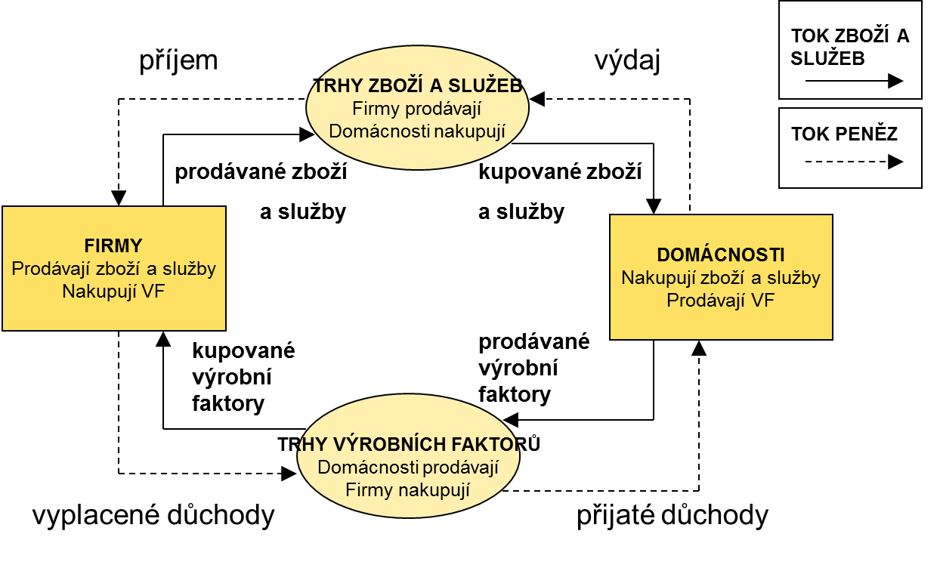
Historie trhu
Provoz obchodu a služeb

Slide 4
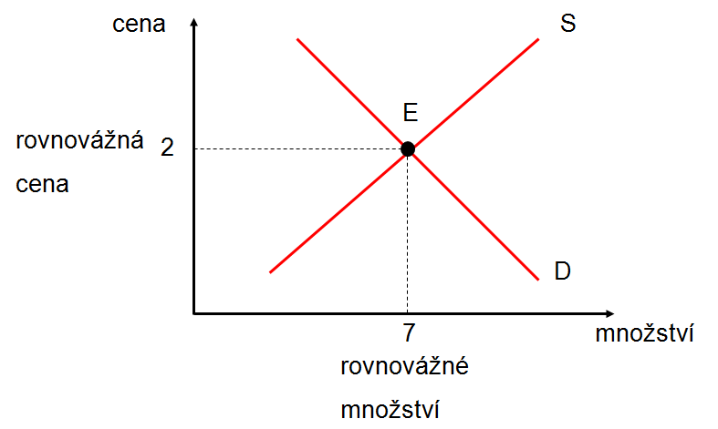
Historie trhu
Provoz obchodu a služeb
Rovnováha na trhu statků (výrobků a služeb)

Slide 5
Historie trhu
Provoz obchodu a služeb
TRH
soběstačná hospodářství domácnosti (společnost lovců a sběračů)
dělba práce
  specializace na určité druhy statků
  základ pro růst významu směny
peníze
  prostředek směny
  vznik u Féničanů;, bankovky v Číně
  rozvoj bank a finančního sektoru ve středověku

Slide 6
Historie trhu
Provoz obchodu a služeb
TRH
dělba práce na mezinárodní úrovni
  vznik mezinárodního obchodu
  absolutní výhoda (A. Smith); komparativní výhoda (D. Ricardo)
hospodářský systém
  centrálně plánovaný systém
  tržní systém
tržní struktury
  uspořádání vztahů mezi nabídkou a poptávkou
  dokonalá konkurence; oligopol; monopol; monopolistická konk.

Slide 7
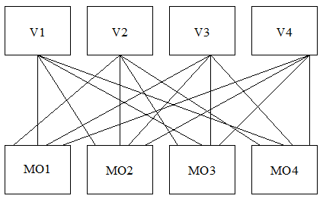
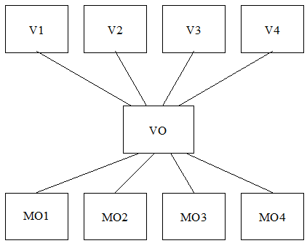
Obchod
Provoz obchodu a služeb
prostředník ekonomických transakcí
výhodnost obchodu jako prostředníka = efektivita transakcí
barterový obchod vs. obchod prostřednictvím trhu
Snížení počtu vzájemných vazeb (efektivnější transakce/nižší náklady)

Slide 8
Obchod
Provoz obchodu a služeb
Důvody vedoucí k obchodu
Země spolu navzájem obchodují:
aby získaly produkty, které nemůžou vyrobit ve své vlastní zemi
aby získaly produkty, které jsou velmi drahé při výrobě v jejich vlastní zemi
aby zvýšily rozmanitost zboží dostupné v jejich zemi
aby sestavily dobré vztahy s ostatními zeměmi na způsobu dávat a brát, tzn. dovoz a vývoz
aby vytvořily pracovní místa výrobou zboží, které se vyváží.

Slide 9
Obchod
Provoz obchodu a služeb
Překážky obchodu
Země sledují ochranářské zájmy:
chrání svá vlastní odvětví.
Odvětví se rozvíjí dlouho a zahrnuje značné investice
omezují dovoz, aby chránily firmy a zaměstnanost.
Také chrání odvětví, aby zachovaly způsob života.
obchodní omezení se používají na ochranu nových nebo ’nerozvinutých‘ odvětví.
omezují vývoz strategického zboží, např. základních zdrojů energie, paliva, materiálu a obranného zboží.

Slide 10
Obchod
Provoz obchodu a služeb
Typy bariér
Dovozní cla (tarify)
  Dovozní clo je daň. Cena zdaněné komodity bude vyšší uvnitř zdaňované země - plnou částkou cla plus dopravní náklady - než na světovém trhu.
Dotace
  Dotace je opakem dovozní daně. Stát může dotovat domácí výrobce tím, že jim poskytuje sumu peněz podle toho jak mnoho vyrábí. To dává domácím výrobkům výhodu v konkurenci s dovozem.
Kvóty
  Dovozní kvóta ustanovuje max. množství - ne cenu - komodity, která může být dovážena během daného období. Např. EU uvalila kvóty na dovoz japonských automobilů.

Slide 11
Vymezení základních pojmů
Provoz obchodu a služeb
Zboží
Produkt (= výrobek nebo služba), který prochází trhem (směnou)
Výrobek
vzniká výrobou, sběrem a pěstováním, lovem a chovem (zemědělství, lesnictví, myslivost, rybolov…), dobýváním energetických a ostatních surovin, výstavbou, úpravami…
Služba
ekonomická činnost, jejíž výsledkem jsou hmotné a nehmotné užitné efekty

Slide 12
Vymezení základních pojmů
Provoz obchodu a služeb
Sortiment
utříděný seznam zboží podle určitého klasifikačního hlediska
Šířka sortimentu
určitý počet zastoupených tříd spotřebního zboží
Hloubka sortimentu
četnost zastoupení jednotlivých druhů, položek a podpoložek zboží
Specializace vs. Despecializace (Univerzalizace)

Slide 13
Definice obchodu
Provoz obchodu a služeb
jako činnost
nejširší / nejobsáhlejší pojetí
Specifická ekonomická činnost, jejímž prostřednictvím se uskutečňuje prodej a koupě zboží a poskytnutých služeb za peníze.
Do obchodu zařazujeme všechny činnosti spojené s nabídkou a poptávkou uskutečňované mezi prodávajícím a kupujícím, které vedou k realizaci sjednané transakce za předem dohodnutých podmínek.
institucionální pojetí
subjekty zabývající se obchodem
nejužší pojetí
= instituce kupující fyzické zboží za účelem jeho prodeje bez další úpravy

Slide 14
Definice obchodu
Provoz obchodu a služeb
B2C (Business to Customer)
= obchod spotřebním zbožím / koncový zákazník
B2B (Business to Business)
= obchod zbožím pro další podnikání
Vnitřní obchod
= obchod na celostátním a regionálním trhu
Zahraniční obchod
= obchod přes hranice (export & import)
Mezinárodní obchod
= obchod ve více zemích (kontinent & celý svět)

Slide 15
Funkce obchodu
Provoz obchodu a služeb
Transformační – Přeměna výrobního (dodavatelského) sortimentu na sortiment obchodní (odběratelský), odpovídající potřebám a nákupním zvyklostem zákazníků – např. velkoobchod potravinami má 60 dodavatelů a 300 odběratelů, kteří odebírají celý sortiment nebo jeho značnou část. Obchod zajišťuje přiměřený rozsah sortimentu – hluboký nebo široký.
Zprostředkovací – Překonání rozdílů mezi místem výroby (dodavatelem) a místem prodeje (odběratelem) – obchod zajišťuje prodej zboží na potřebném místě nebo jeho dodávku na toto místo.
Časová – Překonání rozdílů mezi časem výroby a časem nákupu zboží – obchod zajišťuje pohotovost prodeje či dodávek a musí proto držet určitý rozsah zásob.

Slide 16
Funkce obchodu
Provoz obchodu a služeb
Zásobovací – Zajišťování množství a kvality prodávaného zboží – to neznamená prohlídku všeho zboží a vlastní kontrolní laboratoře pro kvalitativní přejímku. Důležitý je však správný výběr dodavatele, rychlé vyřizování reklamací a podle jejich rozsahu případná promptní výměna dodavatele.
Iniciativní – Iniciativní ovlivňování výroby co do sortimentu, času, místa a množství a ovlivňování poptávky (marketing).
Zajišťovací – Zajišťování racionálních zásobovacích cest s cílem snížení prodejní ceny ve vztahu k úrovni zásobování (logistika).
Platební – Zajišťování včasné úhrady dodavatelům. Význam této funkce je u nás plně docenitelný až v současném období výrazné zadluženosti řady obchodních i výrobních organizací.

Slide 17
Právní formy obchodních společností
Provoz obchodu a služeb
podnikem (závod) se rozumí soubor hmotných, osobních a nehmotných složek podnikání
podnikáním se rozumí soustavná činnost prováděná podnikatelem samostatně, pod vlastním jménem a na vlastní odpovědnost, za účelem dosažení zisku
POZOR!!! Nová právní úprava
  Zákon č. 89/2012 Sb., občanský zákoník
  Zákon č. 90/2012 Sb., o obchodních společnostech a družstvech
  (zákon o obchodních korporacích)

Slide 18
Podnik jednotlivce (OSVČ)
Provoz obchodu a služeb
podnikatelský subjekt vlastněný jedinou fyzickou osobou
výhody:
snadnost a nízké náklady založení
volné disponování se ziskem
flexibilita
daňová výhoda
utajení obchodního tajemství
nevýhody:
neomezené ručení
existence podniku spojena s konkrétním vlastníkem
limitovaná schopnost získání úvěru
omezené podnikatelské zkušenosti a znalosti
nedostatek příležitostí pro zaměstnance

Slide 19
Osobní společnosti
Provoz obchodu a služeb
jsou zakládány a vlastněny dvěma nebo více společníky
vytváří vhodnější podmínky pro získávání kapitálu i pro překonávání kvalifikační omezenosti podnikatele
nevýhodou společností je závislost jejich úspěšné existence na vzájemných vztazích mezi společníky
existují dvě formy osobních společností:
veřejná obchodní společnost (v.o.s.)
komanditní společnost (k.s.)

Slide 20
Kapitálové společnosti
Provoz obchodu a služeb
společníci se podílejí se na podnikání společnosti kapitálově, předem určeným vkladem
společníci ručí za závazky vzniklé hospodářskou činností společnosti jen do výše svého nesplaceného vkladu
existují dvě formy kapitálových společností:
společnost s ručením omezeným (s.r.o.)
akciovou společnost (a.s.)

Slide 21
Děkuji za pozornost!
Příjemný zbytek dne!

